Slide 1

Chào mừng các em đến với tiết Đạo Đức - Lớp 2

Slide 2
Đạo đức: Bài 1
Vẻ đẹp quê hương em (tiết 1)
Hình thành phẩm chất yêu nước, trách nhiệm, chăm chỉ.
HS nêu được địa chỉ quê hương của mình
Bước đầu nhận biết được vẻ đẹp của thiên nhiên và con người ở quê hương mình.
Yêu cầu cần đạt

Slide 3



1
Quan sát tranh và trả lời câu hỏi ?
Các bạn trong tranh đang làm gì? Địa chỉ quê hương của các bạn ở đâu ?

Slide 4



Hãy giới thiệu địa chỉ quê hương em?

Slide 5

Ai cũng có quê hương, đó là nơi em được sinh ra và lớn lên. Các em cần biết và nhớ địa chỉ quê hương mình.

Slide 6


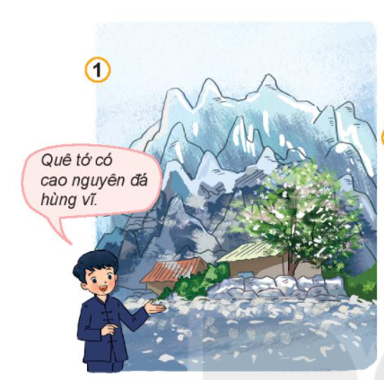



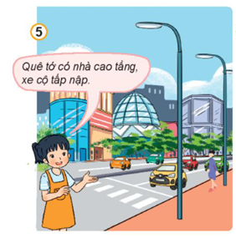
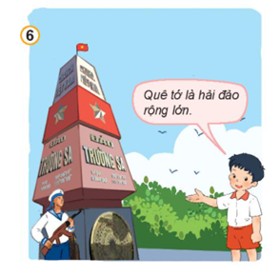
2
Giới thiệu cảnh đẹp quê hương?

Slide 7




Xe buýt yêu thương

Slide 8

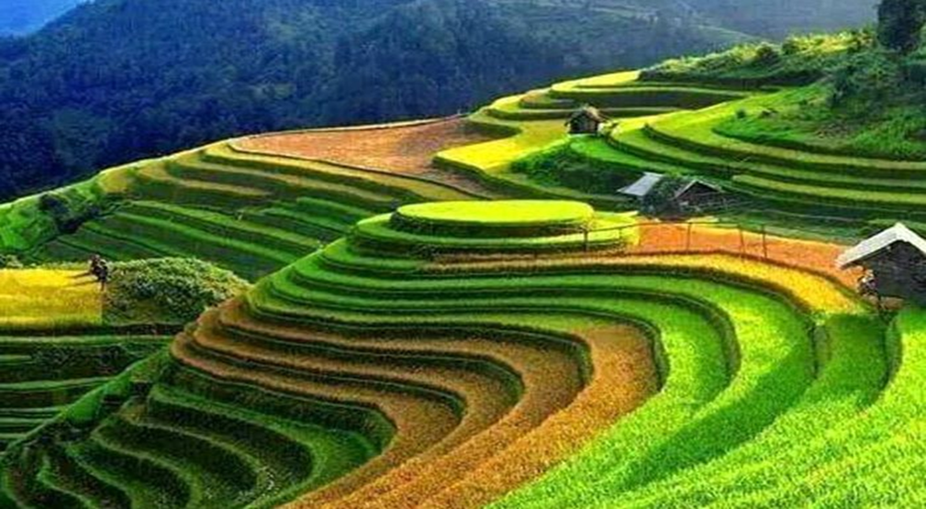
1
2
Một số tỉnh miền núi phía Bắc: Hà Giang, Lai Châu, Lào Cai.....

Slide 9
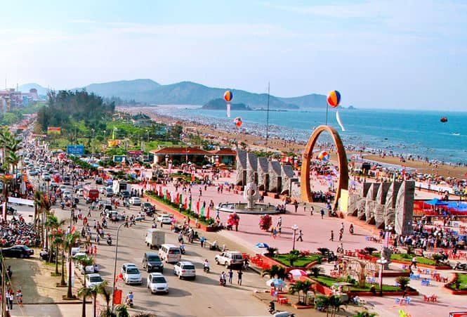

3
4
Các tỉnh ven biển: Quảng Ninh, Hải Phòng, Nghệ An, Bình Thuận....

Slide 10




Các tỉnh miền Tây: An Giang, Tiền Giang, Đồng Tháp....

Slide 11
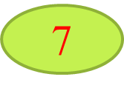
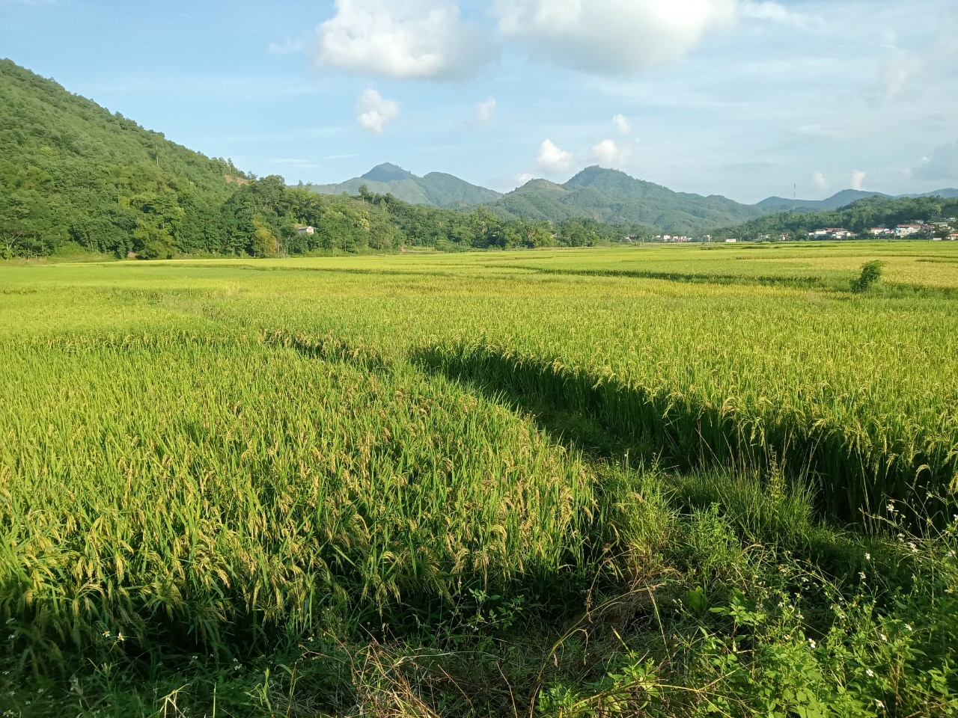
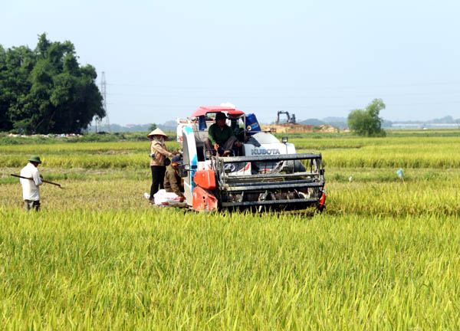
8
Các tỉnh đồng bằng, trung du: Phú Thọ, Vĩnh Phúc, Thái Bình......

Slide 12


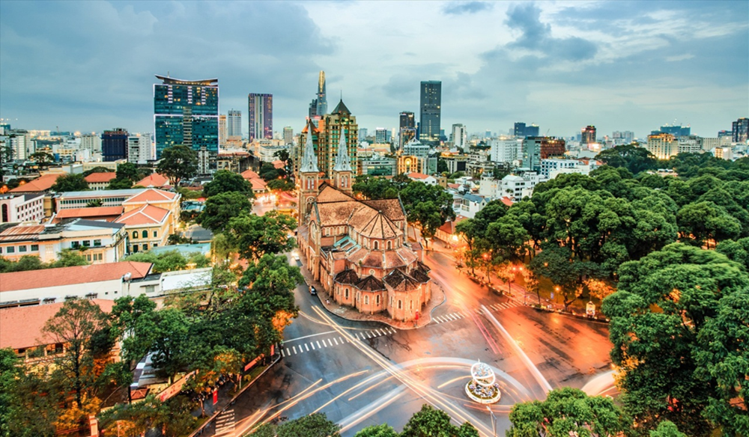

Các thành phố: Hà Nội, Đà Nẵng, Huế....

Slide 13
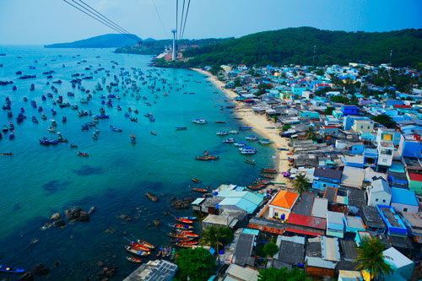
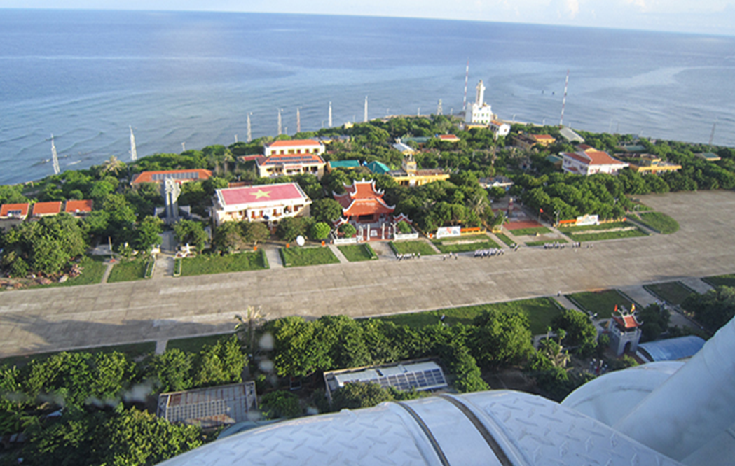
11
12
Các huyện đảo: Hoàng Sa, Trường Sa, Phú Quốc......

Slide 14


?
Hãy giới thiệu về cảnh đẹp ở quê hương em?

Slide 15


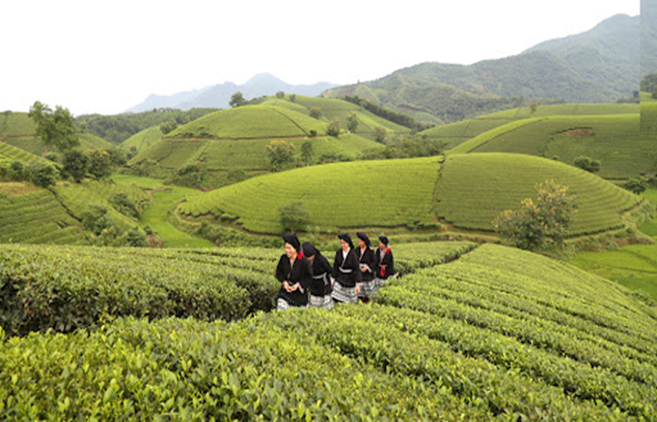


Slide 16
Mỗi người được sinh ra ở những vùng quê khác nhau, mỗi vùng quê đều có những cảnh sắc thiên nhiên tươi đẹp. Các em cần tìm hiểu, yêu mến, tự hào về cảnh đẹp thiên nhiên của quê hương mình.

Slide 17



3
Đọc đoạn văn trả lời câu hỏi:
Quê Nam nằm ven dòng sông nhỏ êm đềm. Người dân quê Nam luôn yêu thương, giúp đỡ lẫn nhau.
Nam luôn tự hào về những con người quê hương hiếu học, cần cù và thân thiện.
Người dân quê hương Nam như thế nào?

Slide 18
Hãy giới thiệu về con người quê hương em?

Slide 19
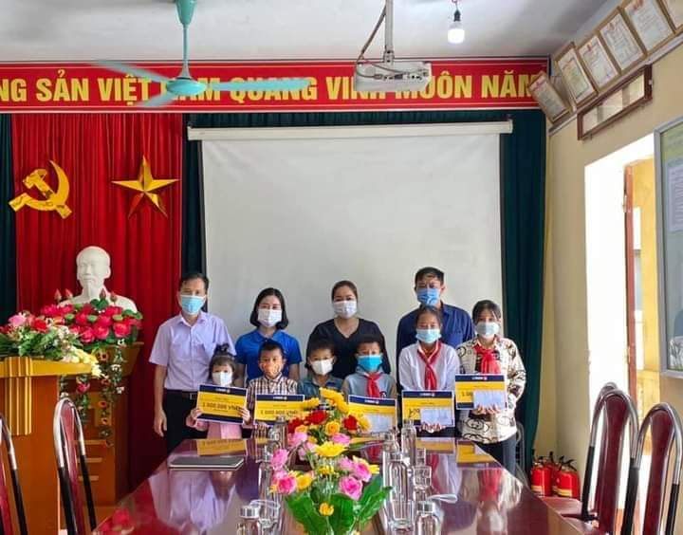
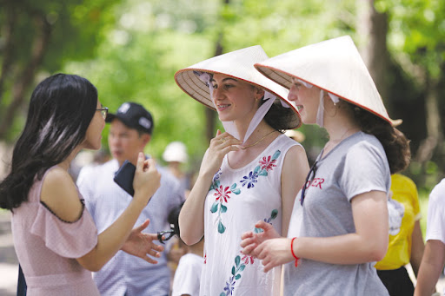


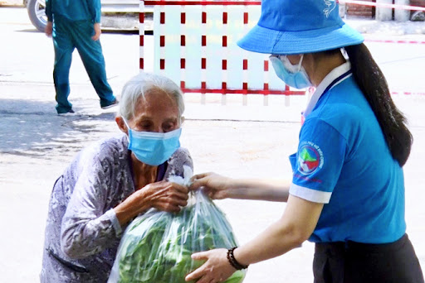
1
3
4

Slide 20

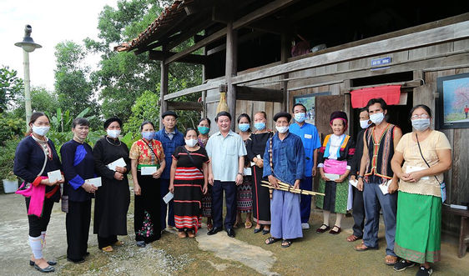

Slide 21
Con người ở mỗi vùng quê đều có những vẻ đẹp, em cần tự hào và trân trọng vẻ đẹp của con người quê hương mình.

Slide 22

Trò chơi
Đoán tên địa danh
Luật chơi: Các em hãy xem các hình sau đây và đoán xem đó là địa danh nổi tiếng nào nhé.

Slide 23

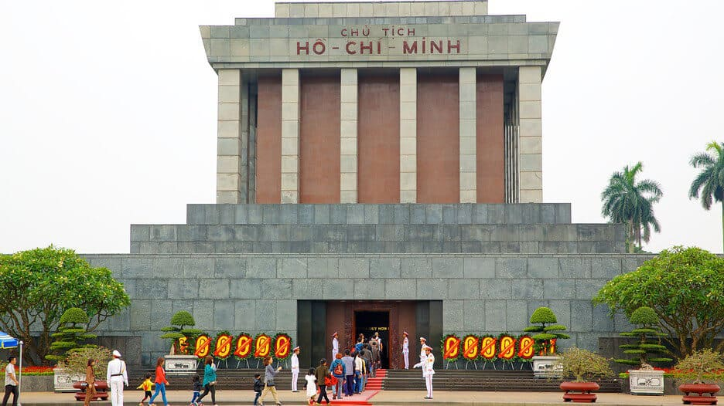
Lăng Bác
Trở về

Slide 24

Trở về
Cầu Trường Tiền

Slide 25
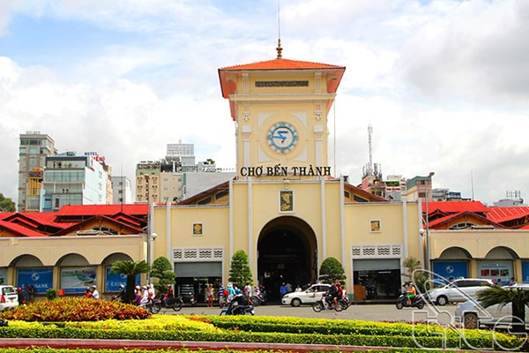
Chợ Bến Thành
Trở về

Slide 26


Slide 27


Hãy chia sẻ với người thân về quê nội, quê ngoại của mỗi người trong gia đình

Slide 28

Chào tạm biệt và hẹn gặp lại!

